Slide 1
特种设备培训
博富特咨询
全面
专业
实用

Slide 2
关于博富特
博富特培训已拥有专业且强大的培训师团队-旗下培训师都拥有丰富的国际大公司生产一线及管理岗位工作经验，接受过系统的培训师培训、训练及能力评估，能够开发并讲授从高层管理到基层安全技术、技能培训等一系列课程。
我们致力于为客户提供高品质且实用性强的培训服务，为企业提供有效且针对性强的定制性培训服务，满足不同行业、不同人群的培训需求。
博富特认为：一个好的培训课程起始于一个好的设计,课程设计注重培训目的、培训对象、逻辑关系、各章节具体产出和培训方法应用等关键问题。

Slide 3
CONTENTS
目录
1
特种设备简介
2
生产使用
3
检验检测
4
具体工作
5
法律依据

Slide 4
PART
01
特种设备简介

Slide 5
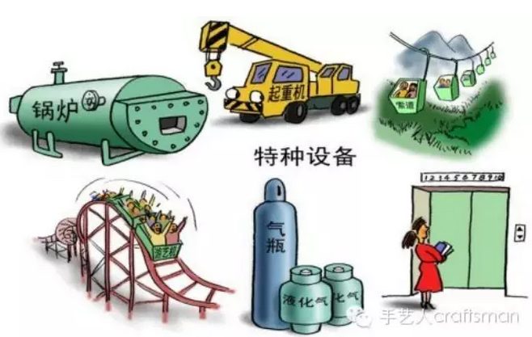
一、特种设备简介
特种设备的定义
指涉及生命安全、危险性较大的锅炉、压力容器（含气瓶）、压力管道、电梯、起重机械、客运索道、大型游乐设施、场（厂）内专用机动车辆，以及法律、行政法规规定的其他特种设备。
Notes:
更多安全资料，请添加安小应微信号：ansyingcysafety。

Slide 6
一、特种设备简介
特种设备的定义
锅炉：利用各种燃料、电或者其他能源，将所盛装的液体加热到一定的参数，并对外输出热能的设备。
压力容器：盛装气体或者液体，承载一定压力的密闭设备，分为固定式容器和移动式容器。
压力管道：利用一定的压力，用于输送气体或者液体的管状设备。
电梯：动力驱动，利用沿刚性导轨运行的箱体或者沿固定线路运行的梯级进行升降或者平行运送人、货物的机电设备。
场（厂）内专用机动车辆：除道路交通、农用车辆以外仅在工厂厂区、旅游景区、游乐场所等特定区域使用的专用机动车辆。

Slide 7
一、特种设备简介
锅 炉
压力容器含气瓶
承压类
特种设备分类
压力管道
电 梯
特种设备
起重设备
场内专用机动车辆
机械类
大型游乐设施
客运索道

Slide 8
一、特种设备简介
安全工作原则
安全第一
节能环保
预防为主
综合治理
Notes:
更多安全资料，请添加安小应微信号：ansyingcysafety。

Slide 9
PART
02
生产使用

Slide 10
二、生产使用
生产单位条件
特种设备设计、制造、安装、改造单位应具备下列条件：
经国务院特种设备安全监督管理部门许可。
有与特种设备制造、安装、改造相适应的专业技术人员和技术工人。
1
2
3
有与特种设备制造、安装、改造相适应的生产条件和检测手段。
4
有健全的质量管理制度和责任制度。

Slide 11
二、生产使用
相关规定
特种设备制造、安装、改造单位应遵守下列规定：
特种设备安装、改造、维修的施工单位应当在施工前将拟进行的特种设备安装、改造、维修情况书面告知直辖市或者设区的市的特种设备安全监督管理部门，告知后即可施工。
1
特种设备制造过程、安装、改造、重大维修过程，必须经国务院特种设备安全监督管理部门核准的检验检测机构进行监督检验；未经监督检验合格的不得出厂或者交付使用。
2
3
特种设备改造、维修竣工后，安装、改造、维修的施工单位应当在验收后30日内将有关技术资料移交使用单位，使用单位应将其存入安全技术档案。
Notes:
更多安全资料，请添加安小应微信号：ansyingcysafety。

Slide 12
二、生产使用
法律责任
在施工前未将拟进行的特种设备安装、改造、维修情况书面告知直辖市或者设区的市的特种设备安全监督管理部门即行施工的。
1
在验收后30日内未将有关技术资料移交锅炉、压力容器、电梯、起重机械、客运索道、大型游乐设施的使用单位的。
2
未经国务院特种设备安全监督管理部门核准的检验检测机构按照安全技术规范的要求进行监督检验的。
3

Slide 13
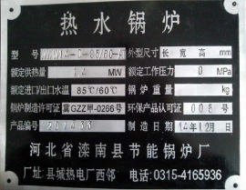
二、生产使用
出厂要求
产品铭牌
安全警示标志及其说明

Slide 14
二、生产使用
出厂要求
1
设计文件
2
产品质量合格证明
完 整
资 料
3
安装及使用维护保养说明
监督检验证明
4
Notes:
更多安全资料，请添加安小应微信号：ansyingcysafety。

Slide 15
二、生产使用
使用单位责任
使用登记
建立档案
日常维护
定期校验
故障排查
使用报废
应急救援
人员取证
教育培训

Slide 16
二、生产使用
使用登记
特种设备在投入使用前或者投入使用后30日内，特种设备使用单位应当向直辖市或者设区的市的特种设备安全监督管理部门登记。登记标志应当置于或者附着于该特种设备的显著位置。
1
使用单位组织机构代码证，受委托人的身份证及授权委托书；
5
压力容器监督检验证书；
6
压力容器安装质量证明资料；
2
管理人员和足够数量操作人员的特种设备作业人员证；
7
压力容器投入使用前验收资料；
3
压力容器使用登记表；
8
有效期内的安全阀及压力表的检验报告；
4
压力容器产品合格证；
9
压力容器使用管理的有关规章制度。

Slide 17
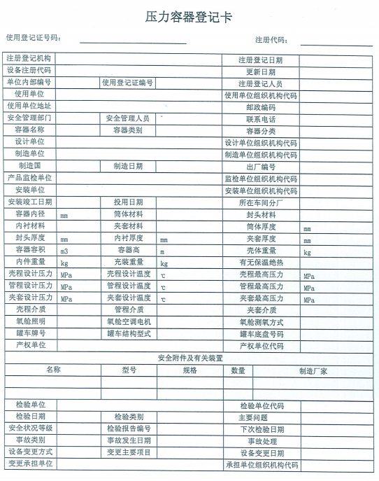
二、生产使用
使用登记
Notes:
更多安全资料，请添加安小应微信号：ansyingcysafety。

Slide 18
二、生产使用
日常维护
特种设备使用单位应当对在用特种设备进行经常性日常维护保养，并定期自行检查。
应对在用特种设备应当至少每月进行一次自行检查，并作出记录。在对在用特种设备进行自行检查和日常维护保养时发现异常情况的，应当及时处理。
1
应当对在用特种设备的安全附件、安全保护装置、测量调控装置及有关附属仪器仪表进行定期校验、检修，并作出记录。
2

Slide 19
二、生产使用
定期校验
应当按照安全技术规范的定期检验要求，在安全检验合格有效期届满前1个月向特种设备检验检测机构提出定期检验要求。

Slide 20
二、生产使用
故障排查
特种设备出现故障或者发生异常情况，使用单位应当对其进行全面检查，消除事故隐患后，方可重新投入使用。
Notes:
更多安全资料，请添加安小应微信号：ansyingcysafety。

Slide 21
二、生产使用
建立档案
特种设备的设计文件、制造单位、产品质量合格证明、使用维护说明等文件以及安装技术文件和资料。
1
安全技术档案
2
特种设备的日常使用状况记录。
特种设备及其安全附件、安全保护装置、测量调控装置及有关附属仪器仪表的日常维护保养记录。
特种设备的定期检验和定期自行检查的记录。
3
4
5
6
高耗能特种设备的能效测试报告、能耗状况记录以及节能改造技术资料。
特种设备运行故障和事故记录。

Slide 22
二、生产使用
应急救援
特种设备使用单位应当制定特种设备的事故应急措施和救援预案。
人员取证
特种设备作业人员及其相关管理人员，应当按照国家有关规定经特种设备安全监督管理部门考核合格，取得国家统一格式的特种作业人员证书，方可从事相应的作业或者管理工作。
教育培训
特种设备使用单位应当对特种设备作业人员进行特种设备安全教育和培训，保证特种设备作业人员具备必要的特种设备安全作业知识。

Slide 23
二、生产使用
使用报废
特种设备存在严重事故隐患，无改造、维修价值，或者超过安全技术规范规定使用年限，特种设备使用单位应当及时予以报废，并应当向原登记的特种设备安全监督管理部门办理注销。
对于已经达到设计使用年限的压力容器，或者未规定设计使用年限，但是使用超过20年的压力容器。
1
如果要继续使用，使用单位应当委托有资格的特种设备检验检测机构对其进行检验（必要时进行使用评价），经过使用单位主要负责人批准后，方可继续使用。
2
Notes:
更多安全资料，请添加安小应微信号：ansyingcysafety。

Slide 24
二、生产使用
法律责任
定期校验
使用登记
建立档案
使用单位未按照规定履行上述职责的，由特种设备安全监督管理部门责令限期改正；逾期未改正的，处2000元以上2万元以下罚款；情节严重的，责令停止使用或者停产停业整顿。

Slide 25
二、生产使用
人员责任
对特种设备使用状况进行经常性检查，发现问题应当立即处理；
特种设备管理人员
情况紧急时，可以决定停止使用特种设备并及时报告本单位有关负责人。
在作业过程中发现事故隐患或者其他不安全因素，应当立即向现场安全管理人员和单位有关负责人报告。
特种设备作业人员
在作业中应当严格执行特种设备的操作规程和有关的安全规章制度。

Slide 26
PART
03
检验检测

Slide 27
三、检验检测
检验目的
特种设备定期检验是确保特种设备安全有效运行、杜绝各类安全事故的基础，而安全附件作为预防特种的高温/高压/过载的最后一道屏障，安全附件定期校验保证其灵敏可靠是特种设备能够安全稳定运行，避免恶性事故发生的重要一环。
定期检验工作的一般程序，包括检验方案制定、检验前的准备、检验实施、缺陷及问题的处理、检验结果汇总、出具检验报告等。
Notes:
更多安全资料，请添加安小应微信号：ansyingcysafety。

Slide 28
三、检验检测
检验范围
锅 炉
外部检验
内部检验
水压试验
特种设备安全技术规范（TSG G7002）锅炉定期检验规则
压力容器
全面检验
耐压试验
特种设备安全技术规范（TSG R7001）压力容器定期检验规则
安全附件
压力表
安全阀
特种设备安全技术规范（TSG ZF001）安全阀安全技术检查规程
只有当内部检验、外部检验和水压试验均在合格有效期内，锅炉才能投入运行

Slide 29
三、检验检测
锅炉外检
锅炉外部检验是指锅炉在运行状态下对锅炉安全状况进行的检验，外部检验一般每年进行一次。
锅炉外部的清理工作；
1
准备好司炉人员和水质化验人员的资格证件；
2
准备好锅炉的技术档案资料；
3
检验时，锅炉使用单位的锅炉管理人员和司炉班长应到场配合，协助检验工作，并提供检验员需要的其它资料。
4

Slide 30
三、检验检测
锅炉内检
锅炉内部检验是指锅炉在停炉状态下对锅炉安全状况进行的检验，内部检验一般每二年进行一次。
1
准备好有关技术资料，包括锅炉制造和安装的技术资料、锅炉技术登记资料、锅炉运行记录、水质化验记录、修理和改造记录、事故记录及历次检验资料等；
2
提前停炉，放净锅炉内的水，打开锅炉上的人孔、头孔、手孔、检查孔和灰门等一切门孔装置，使锅炉内部得到充分冷却，并通风换气；
3
采取可靠措施隔断受检锅炉与热力系统相连的蒸汽、给水、排污等管道及烟、风道并切断电源，对于燃油、燃气的锅炉还须可靠地隔断油、气来源并进行通风置换；
4
清理锅炉内的垢渣、炉渣、烟灰等污物；
5
拆除妨碍检查的汽水挡板、分离装置及给水、排污装置等锅筒内件，并准备好用于照明的安全电源；
6
对于需要登高检验作业（离地面或固定平面3m以上）的部位，应搭脚手架。
Notes:
更多安全资料，请添加安小应微信号：ansyingcysafety。

Slide 31
三、检验检测
水压试验
锅炉水压试验是指锅炉以水为介质，以规定的试验压力对锅炉受压部件强度和严密性进行的检验，水压试验一般每六年进行一次。
清除受压部件表面的烟灰和污物；
锅炉应装两只在校验合格期内的压力表，其量程应为试验压力的1.5-3倍，精度应不低于1.5级；
水压试验时，锅炉使用单位的管理人员应到场。
1
3
5
2
4
对不参加水压试验的连通部件（如锅炉范围内外的管路、安全阀等）应采取可靠的隔断措施；
水压试验加压前，参加试验的各个部件内都应上满水，不得残留气体；

Slide 32
三、检验检测
压力容器
全面检验是指压力容器停机时的检验
耐压试验是指压力容器全面检验合格后进行的超过最高工作压力的液压试验或者气压试验（非强制性）。
1、2级
一般每6年检验一次
3 级
一般每3年至6年检验一次
压力容器
安全状况
4 级
监控使用，其检验周期由检验机构确定
5 级
应对缺陷进行处理，否则不得继续使用

Slide 33
三、检验检测
相关资料
使用管理资料：使用登记证、运行记录、运行条件变化情况、运行中出现的异常情况等
1
检验、检查记录：定期检验周期内的年度检查报告和上次的定期检验报告
2
准备工作
压力容器全面检验
压力容器
现场条件
1
设置明显的安全警示标志
需要进行检验的表筒，特别是腐蚀部位和可能产生裂纹缺陷的部位，彻底消理干净，露出金属本体
2
需要进入压力容器内部进行检验，将内部介质排放、清理干净，用盲板隔断所有液体、气体或者燕汽的来源
3
人孔和检查孔打开后，必须消除可能滞留的易燃、易爆、有毒、有害气体和液体
4
Notes:
更多安全资料，请添加安小应微信号：ansyingcysafety。

Slide 34
三、检验检测
安全附件-压力表
强制检定压力表的周期，由执行强制检定的计量检定机构根据计量检定规程确定（一般不超过半年）
—《强制检定的工作计量器具检定管理办法》
锅炉主气缸和给水压力部位的测量
1
3
发电机、气轮机油压及机车压力的测量
固定式空压机风仓及总管压力的测量
2
5
带报警装置压力的测量
密封增压容器压力的测量
4
7
医用高压灭菌器、高压锅压力的测量
有害、有毒、腐蚀性严重介质压力的测量
6

Slide 35
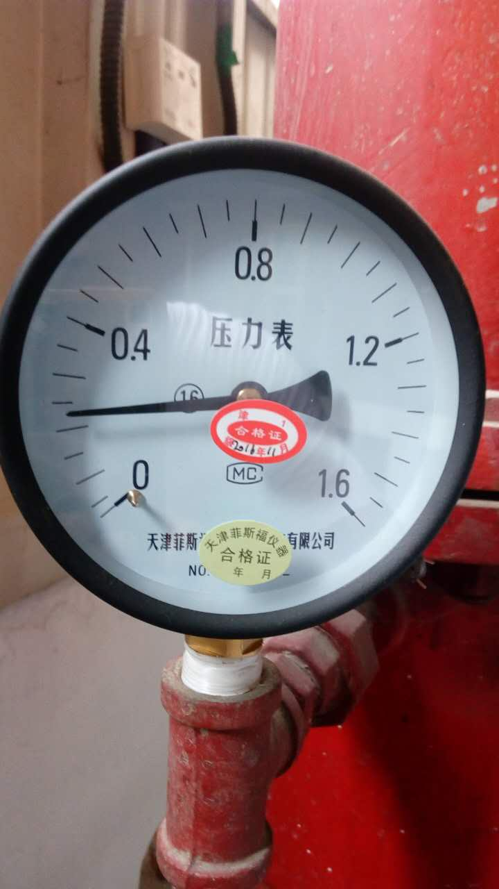
三、检验检测
安全附件-压力表
产品名称
校验标示
精准度
量 程
制造单位名称
制造许可证标志
出厂编号
新购的压力表可能由于运输过程中产生振动儿损坏，使用前必须校验；
经过一阶段使用与受压的压力表，内部机件难免出现一些变形和磨损，导致产生各种误差和故障，因此必须定期校验。

Slide 36
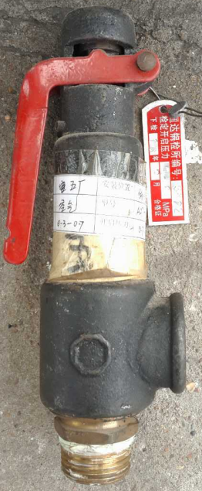
三、检验检测
安全附件-安全阀
安全阀
一种自动阀门，当设备或管道内的介质压力升高超过规定值时，通过向系统外排放介质来防止管道或设备内介质压力超过规定数值的特殊阀门。
工作压力
安全阀在适用介质下的压力。
整定压力
安全阀在运行条件下开始开启的预定压力，整定压力一般为工作压力的1.05~1.1倍。
长期存放或第一次适用的安全阀；
严重损坏和锈蚀的安全阀；
阀门铭牌丢失的安全阀；
定期校验。

Slide 37
三、检验检测
安全附件-安全阀
对安全阀进行检查和维修前，应当采取预防措施维持被保护设备的安全，尤其是设备在运行中。
每个从被保护设备上拆卸的安全阀，应当携带一个可以识别的标签，标明设备号、工位号、整定压力、最后一次试验日期。
1
2
安全阀应当定期进行校验，一般每年至少校验一次。
离线检查前，应当获得每台安全阀自从上次检查后在线运行期间的操作记录。
安全阀拆下时，应做好计划尽量减少离线持续时间。并且在工艺管线上采取相应的安全措施。
3
4

Slide 38
PART
04
具体工作

Slide 39
四、具体工作
项 目 | 工作内容
日常安检 | 检查特种设备及安全附件是否完好，运行、维护保养、定期检修计划是否按规定实施并记录
 | 检查特种设备及安全附件等校验标签是否在有效期内
 | 检查特种作业人员持证上岗情况，是否按规定进行年检
 | 检查特种作业人员是否按岗位安全作业标准进行操作
事故报告 | 发现事故隐患或者不安全因素立即向单位领导报告
定期检验 | 通知各厂设备部门校验时间，协助进行现场准备工作
 | 协助进行各厂校验费用确认表签字

Slide 40
PART
05
法律依据

Slide 41
五、法律依据
1
特种设备安全法
2
2
特种设备安全监察条例
3
1
3
特种设备安全技术规范

Slide 42
五、法律依据
特种设备安全监察条例
第一章
总则：特种设备定义、范围、分类
第二章
特种设备的生产：生产单位的要求、义务
第三章
特种设备的使用：使用单位的责任、义务
第四章
检验检测：检验检测的周期、注意事项
第五章
监督检查：监督管理部门的职权和执法工作的职责
第六章
事故预防和调查处理：应急预案的制定、启动，事故报告、调查及处理
第七章
法律责任：各方的法律责任，包括行政责任、民事责任和刑事责任等
第八章
附则

Slide 43
感谢聆听
资源整合，产品服务
↓↓↓
公司官网 | http://www.bofety.com/
如需进一步沟通
↓↓↓
联系我们 | 15250014332 / 0512-68637852
扫码关注我们
获取第一手安全资讯
微信公众号
抖音

